Slide 1
CHÀO MỪNG CẢ LỚP ĐẾN VỚI TIẾT HỌC HÔM NAY!

Slide 2

KHỞI ĐỘNG
Các em hãy đọc tình huống mở đầu:
Khi mua vé tham gia một trò chơi, người chơi được chọn một trong hai phương án sau:
• Phương án 1: Người chơi gieo một xúc xắc cân đối, đồng chất một cách độc lập liên tiếp 12 lần. Người chơi thắng nếu có ít nhất hai lần xúc xắc xuất hiện mặt 6 chấm.
• Phương án 2: Người chơi gieo một xúc xắc cân đối, đồng chất một cách độc lập liên tiếp 6 lần. Người chơi thắng nếu có ít nhất một lần xúc xắc xuất hiện mặt 6 chấm.
Hỏi người chơi nên chọn phương án nào để xác suất thắng cao hơn?

Slide 3
CHUYÊN ĐỀ 1: BIẾN NGẪU NHIÊN
RỜI RẠC. CÁC SỐ ĐẶC TRƯNG CỦA BIẾN NGẪU NHIÊN RỜI RẠC.
BÀI 2. BIẾN NGẪU NHIÊN CÓ
PHÂN BỐ NHỊ THỨC VÀ ÁP DỤNG

Slide 4

1
2
NỘI DUNG BÀI HỌC
Phép thử lặp và công thức Bernoulli
Biến ngẫu nhiên có phân bố nhị thức và áp dụng

Slide 5

1
Phép thử lặp và công thức Bernoulli

Slide 6
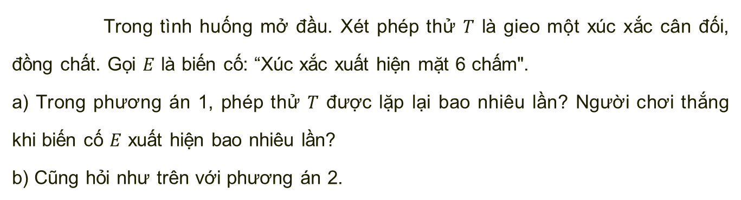
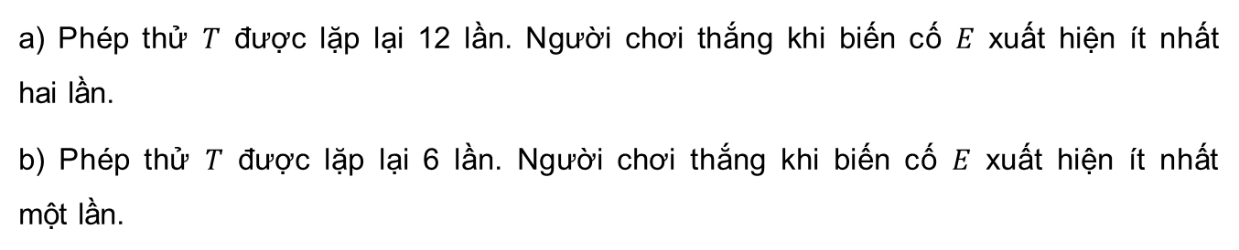
Trong tình huống mở đầu. Xét phép thử $T$ là gieo một xúc xắc cân đối, đồng chất. Gọi $E$ là biến cố: “Xúc xắc xuất hiện mặt 6 chấm".
a) Trong phương án 1, phép thử $T$ được lặp lại bao nhiêu lần? Người chơi thắng khi biến cố $E$ xuất hiện bao nhiêu lần?
b) Cũng hỏi như trên với phương án 2.
HĐ1
Giải:
a) Phép thử $T$ được lặp lại 12 lần. Người chơi thắng khi biến cố $E$ xuất hiện ít nhất hai lần.
b) Phép thử $T$ được lặp lại 6 lần. Người chơi thắng khi biến cố $E$ xuất hiện ít nhất một lần.

Slide 7

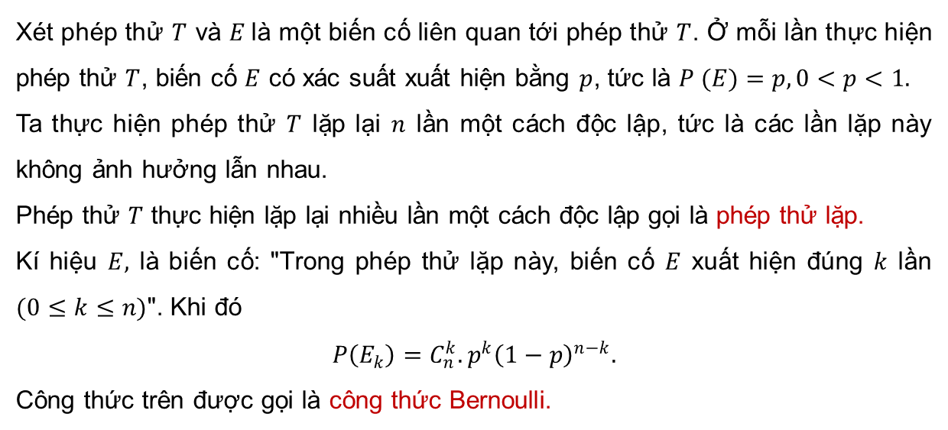
Kết luận
Xét phép thử $T$ và $E$là một biến cố liên quan tới phép thử $T$. Ở mỗi lần thực hiện phép thử $T$, biến cố $E$ có xác suất xuất hiện bằng $p$, tức là $P (E)=p, 0<p<1.$
Ta thực hiện phép thử $T$ lặp lại $n$ lần một cách độc lập, tức là các lần lặp này không ảnh hưởng lẫn nhau.
Phép thử $T$ thực hiện lặp lại nhiều lần một cách độc lập gọi là phép thử lặp.
Kí hiệu $E,$ là biến cố: "Trong phép thử lặp này, biến cố $E$ xuất hiện đúng $k$ lần $(0≤k≤n)$". Khi đó
$$P\left(E_{k}\right)=C_{n}^{k}.p^{k}{\left(1−p\right)}^{n−k}.$$
Công thức trên được gọi là công thức Bernoulli.

Slide 8

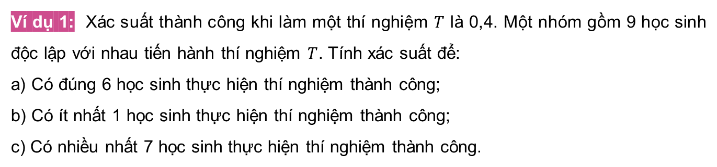
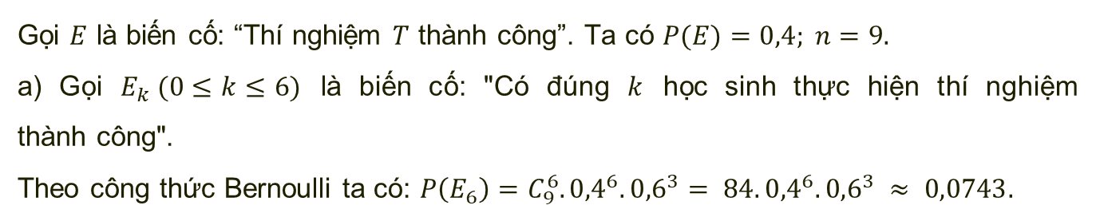
Ví dụ 1: Xác suất thành công khi làm một thí nghiệm $T$ là 0,4. Một nhóm gồm 9 học sinh độc lập với nhau tiến hành thí nghiệm $T$. Tính xác suất để:
a) Có đúng 6 học sinh thực hiện thí nghiệm thành công;
b) Có ít nhất 1 học sinh thực hiện thí nghiệm thành công;
c) Có nhiều nhất 7 học sinh thực hiện thí nghiệm thành công.
Giải:
Gọi $E$ là biến cố: “Thí nghiệm $T$ thành công”. Ta có $P(E)=0,4; n=9.$
a) Gọi $E_{k} (0≤k≤6)$ là biến cố: "Có đúng $k$ học sinh thực hiện thí nghiệm thành công".
Theo công thức Bernoulli ta có: $P\left(E_{6}\right)=C_{9}^{6}.{0,4}^{6}.{0,6}^{3}= 84.{0,4}^{6}.{0,6}^{3} ≈ 0,0743.$

Slide 9
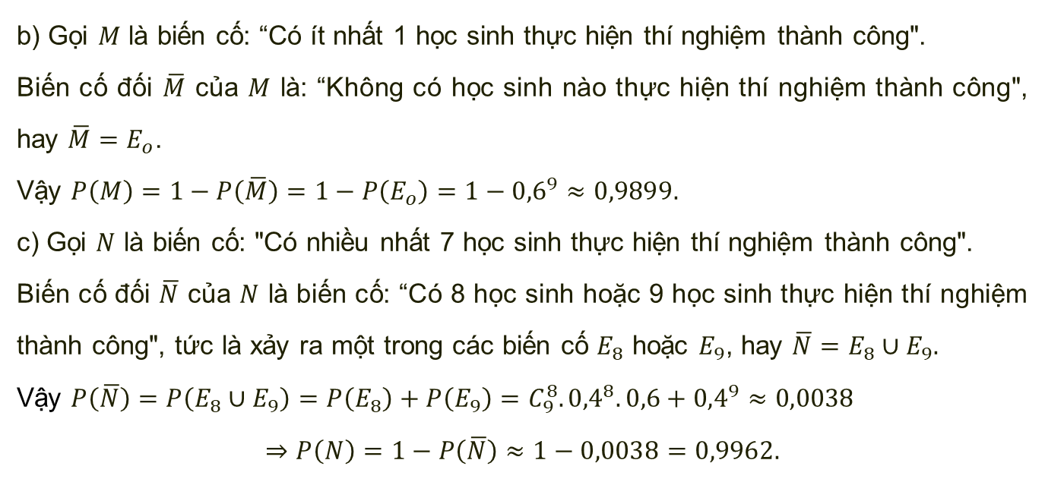
Giải:
b) Gọi $M$ là biến cố: “Có ít nhất 1 học sinh thực hiện thí nghiệm thành công".
Biến cố đối $\overline{M}$ của $M$ là: “Không có học sinh nào thực hiện thí nghiệm thành công", hay $\overline{M}=E_{o}$.
Vậy $P\left(M\right)=1−P\left(\overline{M}\right)=1−P\left(E_{o}\right)=1−{0,6}^{9}≈0,9899.$
c) Gọi $N$ là biến cố: "Có nhiều nhất 7 học sinh thực hiện thí nghiệm thành công".
Biến cố đối $\overline{N}$ của $N$ là biến cố: “Có 8 học sinh hoặc 9 học sinh thực hiện thí nghiệm thành công", tức là xảy ra một trong các biến cố $E_{8}$ hoặc $E_{9}$, hay $\overline{N}=E_{8}∪E_{9}.$
Vậy $P\left(\overline{N}\right)=P\left(E_{8}∪E_{9}\right)=P\left(E_{8}\right)+P\left(E_{9}\right)=C_{9}^{8}.{0,4}^{8}.0,6+{0,4}^{9}≈0,0038$
$$⇒P\left(N\right)=1−P\left(\overline{N}\right)≈1−0,0038=0,9962.$$

Slide 10
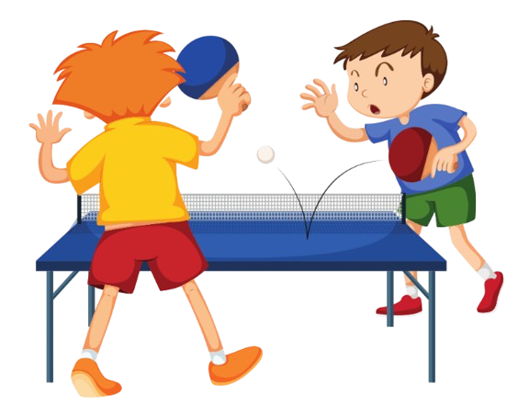
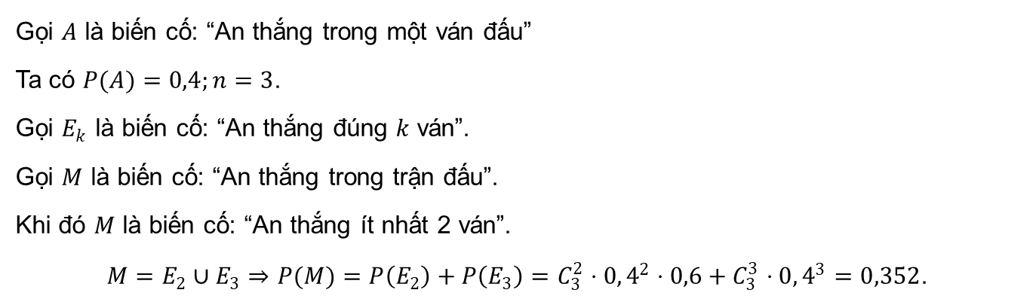
Luyện tập 1
Hai bạn An và Bình thi đấu bóng bàn. Xác suất thắng của An trong một ván là 0,4. Hai bạn thi đấu đủ 3 ván đấu. Người nào có số ván đấu thắng nhiều hơn là người thắng trận đấu đó. Giả sử các ván đấu là độc lập. Tính xác suất để An thắng trong trận đấu.
Giải:
Gọi $A$ là biến cố: “An thắng trong một ván đấu”
Ta có $P(A)=0,4;n=3$.
Gọi $E_{k}$ là biến cố: “An thắng đúng $k$ ván”.
Gọi $M$ là biến cố: “An thắng trong trận đấu”.
Khi đó $M$ là biến cố: “An thắng ít nhất 2 ván”.
$M=E_{2}∪E_{3}⇒P(M)=P\left(E_{2}\right)+P\left(E_{3}\right)=C_{3}^{2}⋅0,4^{2}⋅0,6+C_{3}^{3}⋅0,4^{3}=0,352$.

Slide 11

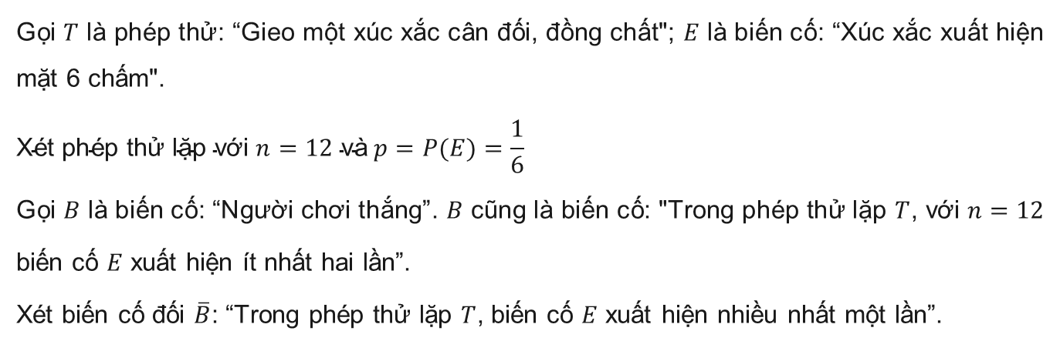
Ví dụ 2: Trở lại tình huống mở đầu. Tính xác suất thắng của người chơi khi chọn chơi theo phương án 1.
Giải:
Gọi $T$ là phép thử: “Gieo một xúc xắc cân đối, đồng chất"; $E$ là biến cố: “Xúc xắc xuất hiện mặt 6 chấm".
$$\text{X}\text{é}\text{t} \text{ph}\text{é}\text{p} \text{th}\text{ử }\text{l}\text{ặ}\text{p} \text{v}\text{ớ}\text{i} n=12 \text{v}\text{à} p=P(E)=\frac{1}{6}$$
Gọi $B$ là biến cố: “Người chơi thắng”. $B$ cũng là biến cố: "Trong phép thử lặp $T$, với $n=12$ biến cố $E$ xuất hiện ít nhất hai lần”.
Xét biến cố đối $\overline{B}$: “Trong phép thử lặp $T$, biến cố $E$ xuất hiện nhiều nhất một lần”.

Slide 12
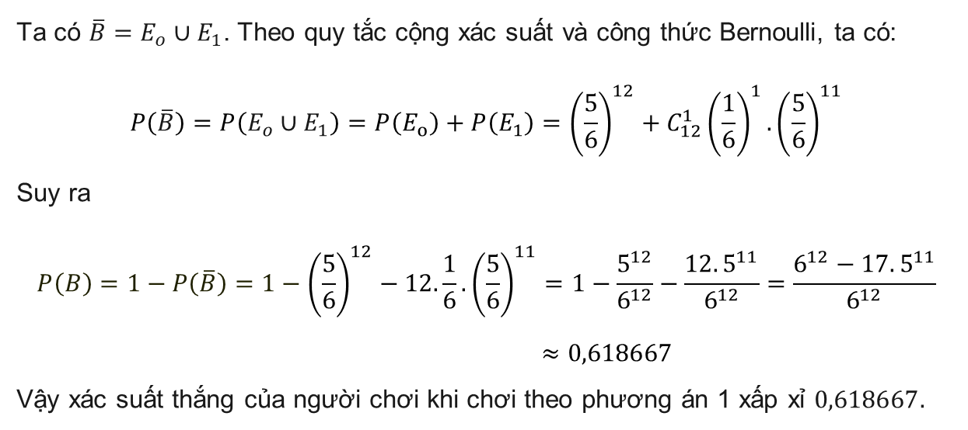
Giải:
Ta có $\overline{B}=E_{o}∪E_{1}$. Theo quy tắc cộng xác suất và công thức Bernoulli, ta có:
$$P\left(\overline{B}\right)=P\left(E_{o}∪E_{1}\right)=P\left(E_{o}\right)+P\left(E_{1}\right)={\left(\frac{5}{6}\right)}^{12}+C_{12}^{1}{\left(\frac{1}{6}\right)}^{1}.{\left(\frac{5}{6}\right)}^{11}$$
Suy ra
$$P\left(B\right)=1−P\left(\overline{B}\right)=1−{\left(\frac{5}{6}\right)}^{12}−12.\frac{1}{6}.{\left(\frac{5}{6}\right)}^{11}=1−\frac{5^{12}}{6^{12}}−\frac{12. 5^{11}}{6^{12}}=\frac{6^{12}−17.5^{11}}{6^{12}}$$
$≈0,618667$
Vậy xác suất thắng của người chơi khi chơi theo phương án 1 xấp xỉ $0,618667.$

Slide 13
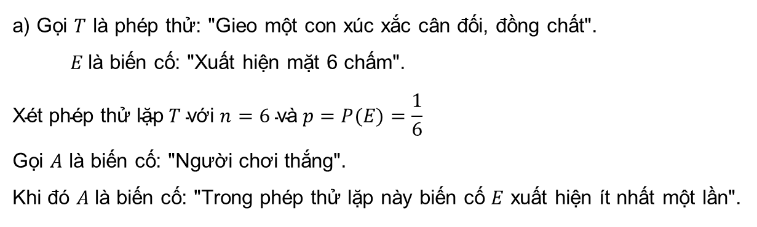
Luyện tập 2
Trở lại tình huống mở đầu.
a) Tính xác suất thắng của người chơi khi chơi theo phương án 2.
b) Qua các kết quả đã tính được, hãy cho biết người chơi nên chọn chơi theo phương án nào để xác suất thắng cao hơn.
Giải:
a) Gọi $T$ là phép thử: "Gieo một con xúc xắc cân đối, đồng chất".
$E$là biến cố: "Xuất hiện mặt 6 chấm".
$$\text{X}\text{é}\text{t} \text{ph}\text{é}\text{p} \text{th}\text{ử }\text{l}\text{ặ}\text{p} T \text{v}\text{ớ}\text{i} n=6 \text{v}\text{à} p=P(E)=\frac{1}{6}$$
Gọi $A$ là biến cố: "Người chơi thắng".
Khi đó $A$ là biến cố: "Trong phép thử lặp này biến cố $E$ xuất hiện ít nhất một lần".

Slide 14
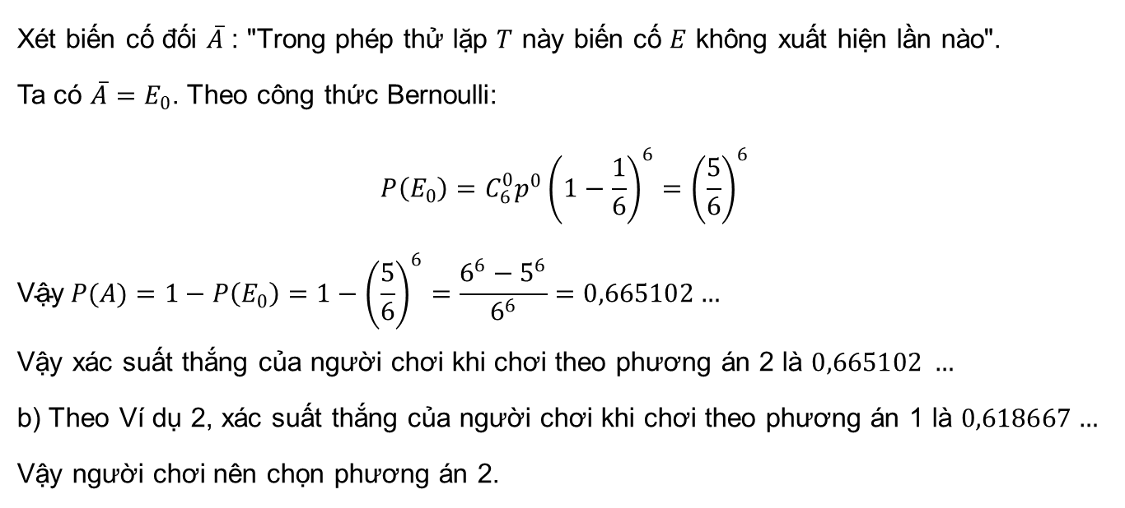
Giải:
Xét biến cố đối $\overset{‾}{A}$ : "Trong phép thử lặp $T$ này biến cố $E$ không xuất hiện lần nào".
Ta có $\overset{‾}{A}=E_{0}$. Theo công thức Bernoulli:
$$P\left(E_{0}\right)=C_{6}^{0}p^{0}{\left(1−\frac{1}{6}\right)}^{6}={\left(\frac{5}{6}\right)}^{6}$$
$$\text{V}\text{ậ}\text{y} P(A)=1−P\left(E_{0}\right)=1−{\left(\frac{5}{6}\right)}^{6}=\frac{6^{6}−5^{6}}{6^{6}}=0,665102…$$
Vậy xác suất thắng của người chơi khi chơi theo phương án 2 là $0,665102 …$
b) Theo Ví dụ 2, xác suất thắng của người chơi khi chơi theo phương án 1 là $0,618667…$
Vậy người chơi nên chọn phương án 2.

Slide 15
2
Biến ngẫu nhiên có phân bố nhị thức và áp dụng

Slide 16

Bài toán:
Một bài thi trắc nghiệm có 10 câu hỏi, mỗi câu có 4 phương án trả lời, trong đó chỉ có một phương án đúng. Mỗi câu trả lời đúng được 1 điểm, mỗi câu trả lời sai không được điểm (0 điểm). Thí sinh vượt qua bài thi đó nếu đạt ít nhất 5 điểm. Bạn An làm hết 10 câu trong bài thi bằng cách mỗi câu đều chọn ngẫu nhiên một phương án. Hỏi:
a) Trung bình An được bao nhiêu điểm?
b) Xác suất để An vượt qua bài thì đó là bao nhiêu?

Slide 17
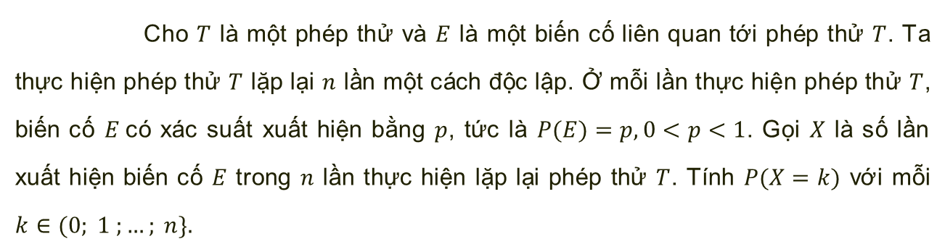
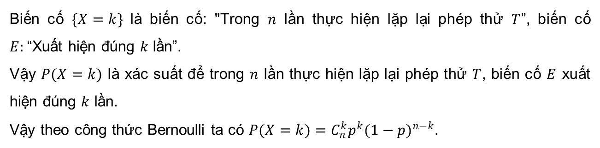
Cho $T$ là một phép thử và $E$ là một biến cố liên quan tới phép thử $T$. Ta thực hiện phép thử $T$ lặp lại $n$ lần một cách độc lập. Ở mỗi lần thực hiện phép thử $T$, biến cố $E$có xác suất xuất hiện bằng $p$, tức là $P(E)=p,0<p<1$. Gọi $X$ là số lần xuất hiện biến cố $E$ trong $n$ lần thực hiện lặp lại phép thử $T$. Tính $P(X=k)$ với mỗi $k∈(0; 1 ;…; n\}.$
HĐ2
Giải:
Biến cố $\{X=k\}$ là biến cố: "Trong $n$ lần thực hiện lặp lại phép thử $T$”, biến cố $E:$“Xuất hiện đúng $k$ lần”.
Vậy $P(X=k)$ là xác suất để trong $n$ lần thực hiện lặp lại phép thử $T$, biến cố $E$ xuất hiện đúng $k$ lần.
Vậy theo công thức Bernoulli ta có $P(X=k)=C_{n}^{k}p^{k}(1−p)^{n−k}$.

Slide 18
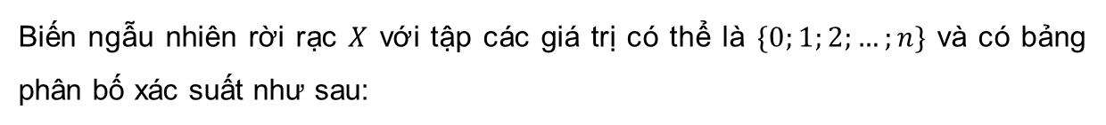
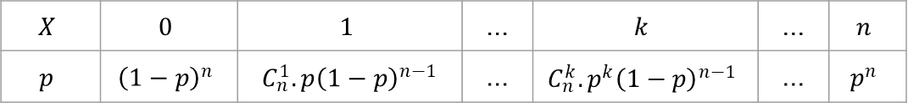
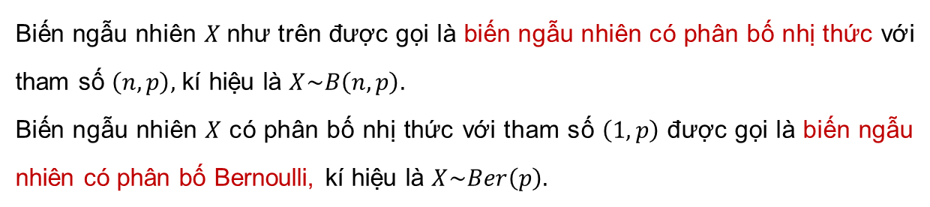
Kết luận
Biến ngẫu nhiên rời rạc $X$ với tập các giá trị có thể là $\{0;1;2;…;n\}$ và có bảng phân bố xác suất như sau:
$$X$$ | $$0$$ | $$1$$ | ... | $$k$$ | ... | $$n$$
$$p$$ | $${\left(1−p\right)}^{n}$$ | $C_{n}^{1}.p{\left(1−p\right)}^{n−1}$ | ... | $$C_{n}^{k}.p^{k}{\left(1−p\right)}^{n−1}$$ | ... | $$p^{n}$$
Biến ngẫu nhiên $X$như trên được gọi là biến ngẫu nhiên có phân bố nhị thức với tham số $\left(n,p\right),$ kí hiệu là $X\sim B\left(n,p\right).$
Biến ngẫu nhiên $X$ có phân bố nhị thức với tham số $\left(1,p\right)$ được gọi là biến ngẫu nhiên có phân bố Bernoulli, kí hiệu là $X\sim Ber\left(p\right).$

Slide 19


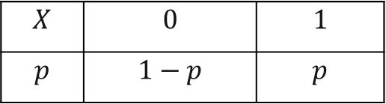
Trả lời:
Viết bảng phân bố xác suất của biến ngẫu nhiên có phân bố Bernoulli.
Bảng phân bố của biến ngẫu nhiên $X\sim Ber(p).$
$$X$$ | $$0$$ | $$1$$
$$p$$ | $$1−p$$ | $$p$$

Slide 20
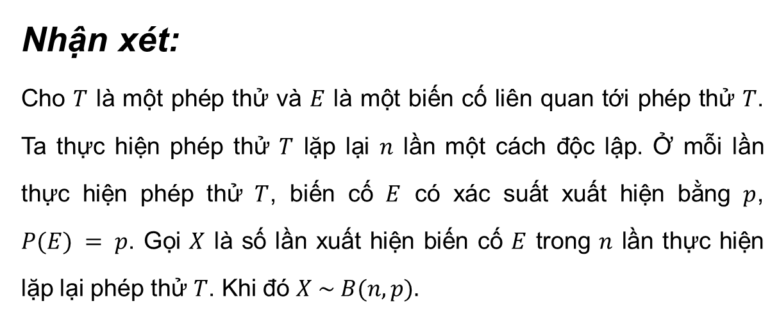
Nhận xét:
Cho $T$ là một phép thử và $E$ là một biến cố liên quan tới phép thử $T$. Ta thực hiện phép thử $T$ lặp lại $n$ lần một cách độc lập. Ở mỗi lần thực hiện phép thử $T$, biến cố $E$ có xác suất xuất hiện bằng $p$, $P(E) = p$. Gọi $X$ là số lần xuất hiện biến cố $E$ trong $n$ lần thực hiện lặp lại phép thử $T$. Khi đó $X \sim B(n, p).$

Slide 21

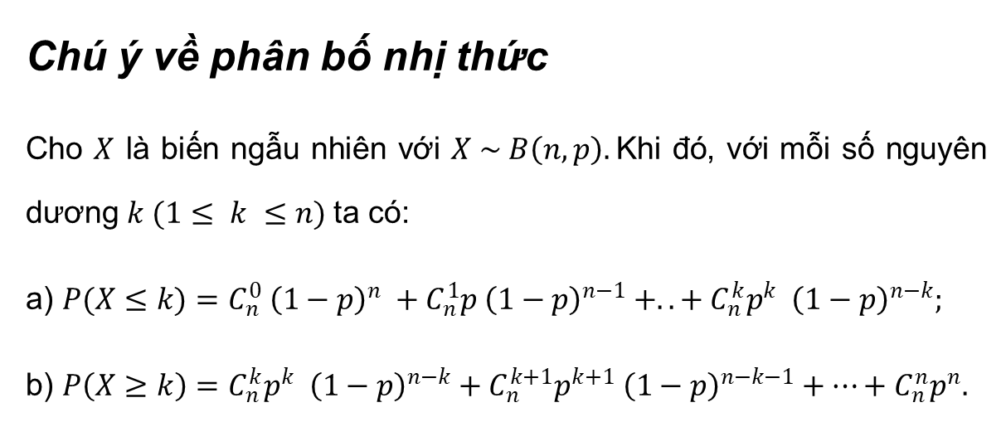
Chú ý về phân bố nhị thức
Cho $X$ là biến ngẫu nhiên với $X \sim B\left(n, p\right).$Khi đó, với mỗi số nguyên dương $k (1≤ k ≤n)$ta có:
a) $P(X≤k)=C_{n}^{0} {\left(1−p\right)}^{n} +C_{n}^{1}p {\left(1−p\right)}^{n−1} +..+ C_{n}^{k}p^{k} {\left(1−p\right)}^{n−k};$
b) $P\left(X≥k\right)=C_{n}^{k}p^{k} {\left(1−p\right)}^{n−k}+C_{n}^{k+1}p^{k+1} {\left(1−p\right)}^{n−k−1}+…+C_{n}^{n}p^{n}.$

Slide 22
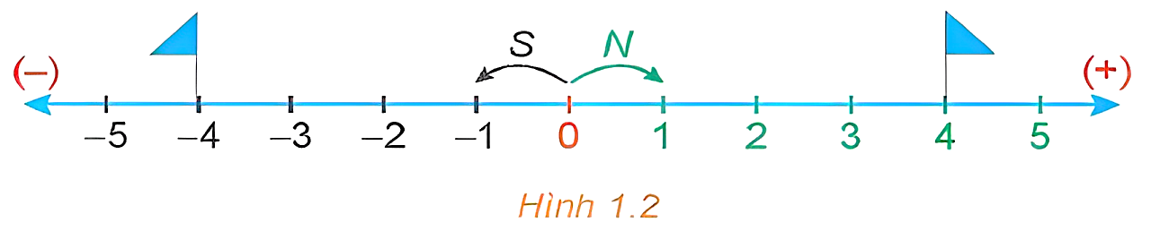

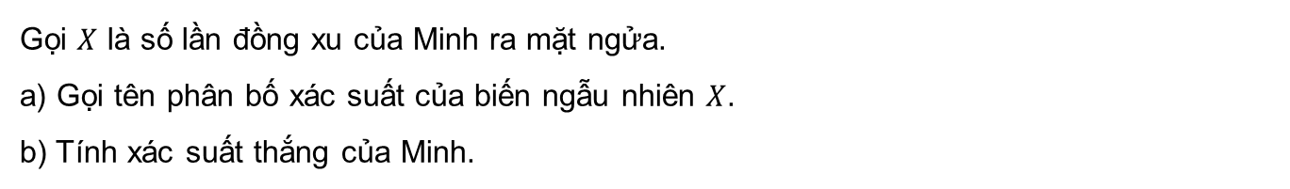
Ví dụ 3: Bạn Minh tham gia một trò chơi như sau:
Trên mặt sàn có vẽ một trục số (H.1.2). Ban đầu, Minh đứng tại vị trí 0 trên trục số và tung một đồng xu cân đối, đồng chất một cách độc lập. Nếu đồng xu ra mặt ngửa (kí hiệu là N) thì di chuyển 1 đơn vị theo chiều dương. Nếu đồng xu ra mặt sấp (kí hiệu là S) thì di chuyển 1 đơn vị theo chiều âm. Minh thực hiện 8 lần tung đồng xu một cách độc lập. Nếu Minh di chuyển được ít nhất 4 đơn vị theo chiều dương thì sẽ thắng cuộc. (Chẳng hạn, nếu kết quả 8 lần tung đồng xu là N-S-N-N-N-N-N-N thì Minh thắng.)
Gọi $X$ là số lần đồng xu của Minh ra mặt ngửa.
a) Gọi tên phân bố xác suất của biến ngẫu nhiên $X$.
b) Tính xác suất thắng của Minh.

Slide 23

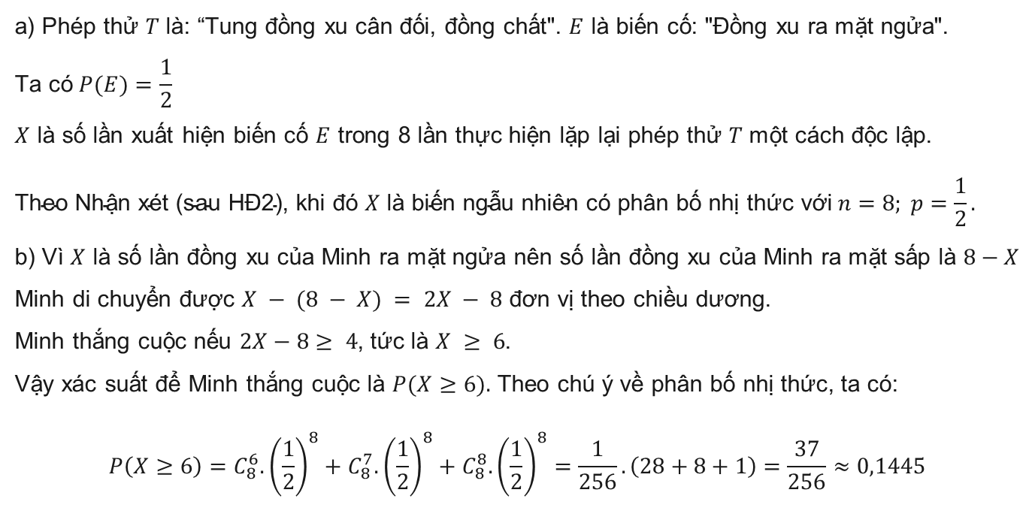
Giải:
a) Phép thử $T$ là: “Tung đồng xu cân đối, đồng chất". $E$ là biến cố: "Đồng xu ra mặt ngửa".
$$\text{Ta} \text{c}\text{ó} P(E)=\frac{1}{2}$$
$X$ là số lần xuất hiện biến cố $E$ trong 8 lần thực hiện lặp lại phép thử $T$ một cách độc lập.
$$\text{Theo} \text{Nh}\text{ậ}\text{n} \text{x}\text{é}\text{t}\text{ (}\text{sau} \text{H}\text{Đ2), }\text{khi}\text{ đó }X \text{l}\text{à }\text{bi}\text{ế}\text{n} \text{ng}\text{ẫ}\text{u} \text{nhi}\text{ê}\text{n} \text{c}\text{ó }\text{ph}\text{â}\text{n} \text{b}\text{ố }\text{nh}\text{ị }\text{th}\text{ứ}\text{c} \text{v}\text{ớ}\text{i} n=8; p=\frac{1}{2}.$$
b) Vì $X$ là số lần đồng xu của Minh ra mặt ngửa nên số lần đồng xu của Minh ra mặt sấp là $8−X$
Minh di chuyển được $X − (8 − X) = 2X − 8$ đơn vị theo chiều dương.
Minh thắng cuộc nếu $2X−8≥ 4$, tức là $X ≥ 6$.
Vậy xác suất để Minh thắng cuộc là $P(X≥6).$ Theo chú ý về phân bố nhị thức, ta có:
$$P\left(X≥6\right)=C_{8}^{6}.{\left(\frac{1}{2}\right)}^{8}+C_{8}^{7}.{\left(\frac{1}{2}\right)}^{8}+C_{8}^{8}.{\left(\frac{1}{2}\right)}^{8}=\frac{1}{256}.\left(28+8+1\right)=\frac{37}{256}≈0,1445$$

Slide 24
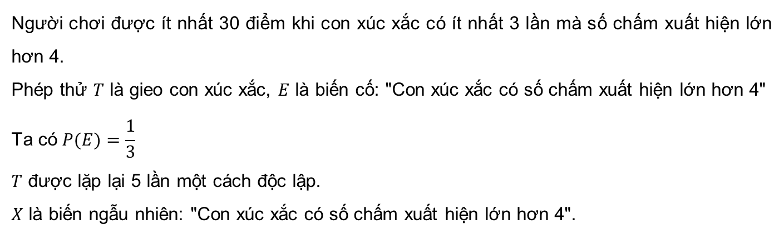
Luyện tập 3
Khi tham gia một trò chơi, người chơi gieo một con xúc xắc cân đối, đồng chất một cách độc lập liên tiếp 5 lần. Mỗi lần gieo nếu số chấm xuất hiện lớn hơn 4 thì người chơi được 10 điểm. Tính xác suất để người chơi nhận được ít nhất 30 điểm.
Giải:
Người chơi được ít nhất 30 điểm khi con xúc xắc có ít nhất 3 lần mà số chấm xuất hiện lớn hơn 4.
Phép thử $T$ là gieo con xúc xắc, $E$ là biến cố: "Con xúc xắc có số chấm xuất hiện lớn hơn 4"
$$\text{Ta} \text{c}\text{ó} P(E)=\frac{1}{3}$$
$T$ được lặp lại 5 lần một cách độc lập.
$X$ là biến ngẫu nhiên: "Con xúc xắc có số chấm xuất hiện lớn hơn 4".

Slide 25
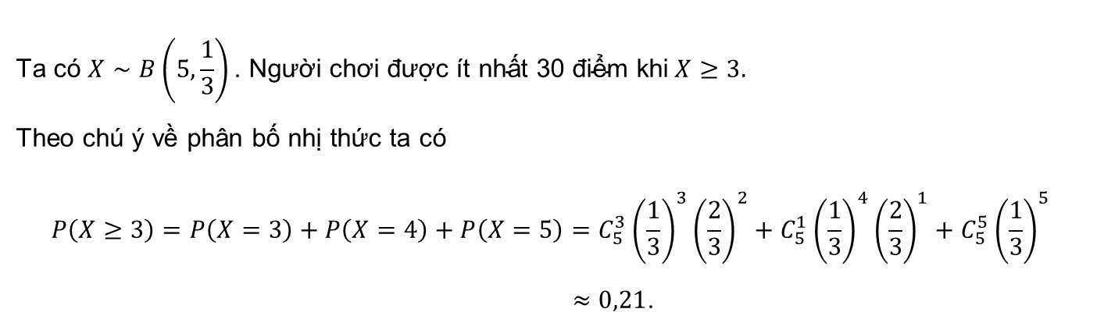
Luyện tập 3
Khi tham gia một trò chơi, người chơi gieo một con xúc xắc cân đối, đồng chất một cách độc lập liên tiếp 5 lần. Mỗi lần gieo nếu số chấm xuất hiện lớn hơn 4 thì người chơi được 10 điểm. Tính xác suất để người chơi nhận được ít nhất 30 điểm.
Giải:
$$\text{Ta} \text{c}\text{ó }X∼B\left(5,\frac{1}{3}\right)\text{. }\text{Ng}\text{ườ}\text{i} \text{ch}\text{ơ}\text{i}\text{ đượ}\text{c}\text{ í}\text{t} \text{nh}\text{ấ}\text{t}\text{ 30 đ}\text{i}\text{ể}\text{m} \text{khi} X≥3.$$
Theo chú ý về phân bố nhị thức ta có
$$P\left(X≥3\right)=P\left(X=3\right)+P\left(X=4\right)+P\left(X=5\right)=C_{5}^{3}{\left(\frac{1}{3}\right)}^{3}{\left(\frac{2}{3}\right)}^{2}+C_{5}^{1}{\left(\frac{1}{3}\right)}^{4}{\left(\frac{2}{3}\right)}^{1}+C_{5}^{5}{\left(\frac{1}{3}\right)}^{5}$$
$≈0,21$.

Slide 26
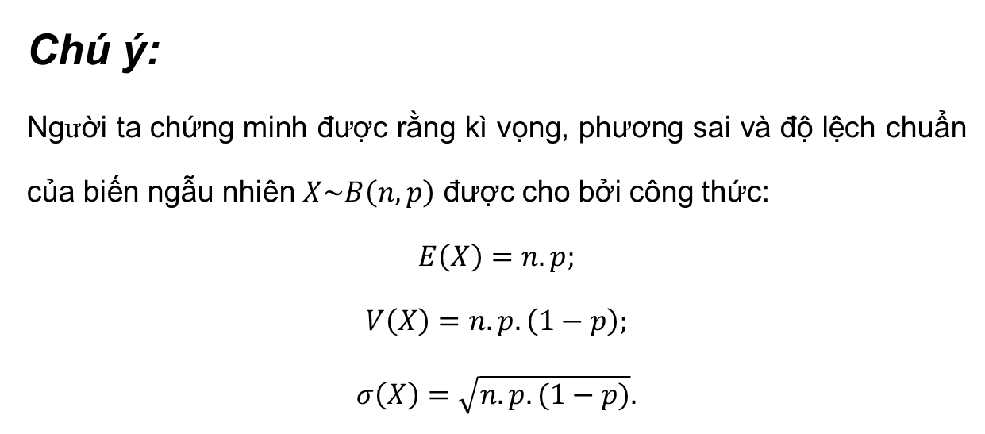
Chú ý:
Người ta chứng minh được rằng kì vọng, phương sai và độ lệch chuẩn của biến ngẫu nhiên $X\sim B\left(n,p\right)$ được cho bởi công thức:
$$E\left(X\right)=n.p;$$
$$V\left(X\right)=n.p.\left(1−p\right);$$
$$σ\left(X\right)=\sqrt{n.p.(1−p)}.$$

Slide 27
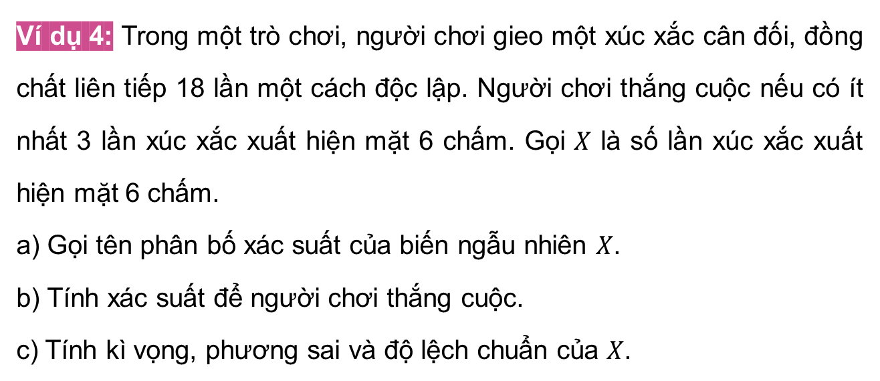
Ví dụ 4: Trong một trò chơi, người chơi gieo một xúc xắc cân đối, đồng chất liên tiếp 18 lần một cách độc lập. Người chơi thắng cuộc nếu có ít nhất 3 lần xúc xắc xuất hiện mặt 6 chấm. Gọi $X$ là số lần xúc xắc xuất hiện mặt 6 chấm.
a) Gọi tên phân bố xác suất của biến ngẫu nhiên $X$.
b) Tính xác suất để người chơi thắng cuộc.
c) Tính kì vọng, phương sai và độ lệch chuẩn của $X$.

Slide 28
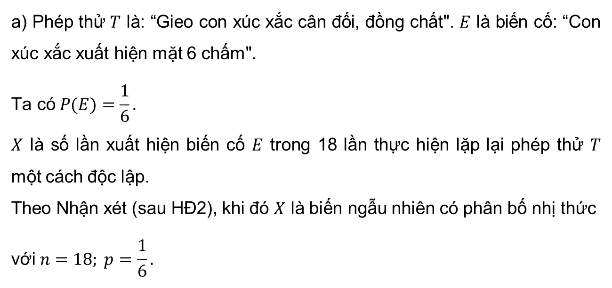
Giải:
a) Phép thử $T$ là: “Gieo con xúc xắc cân đối, đồng chất". $E$ là biến cố: “Con xúc xắc xuất hiện mặt 6 chấm".
$$\text{Ta} \text{c}\text{ó} P(E)=\frac{1}{6}.$$
$X$ là số lần xuất hiện biến cố $E$ trong 18 lần thực hiện lặp lại phép thử $T$ một cách độc lập.
Theo Nhận xét (sau HĐ2), khi đó $X$ là biến ngẫu nhiên có phân bố nhị thức
$$\text{v}\text{ớ}\text{i} n=18; p=\frac{1}{6}.$$

Slide 29
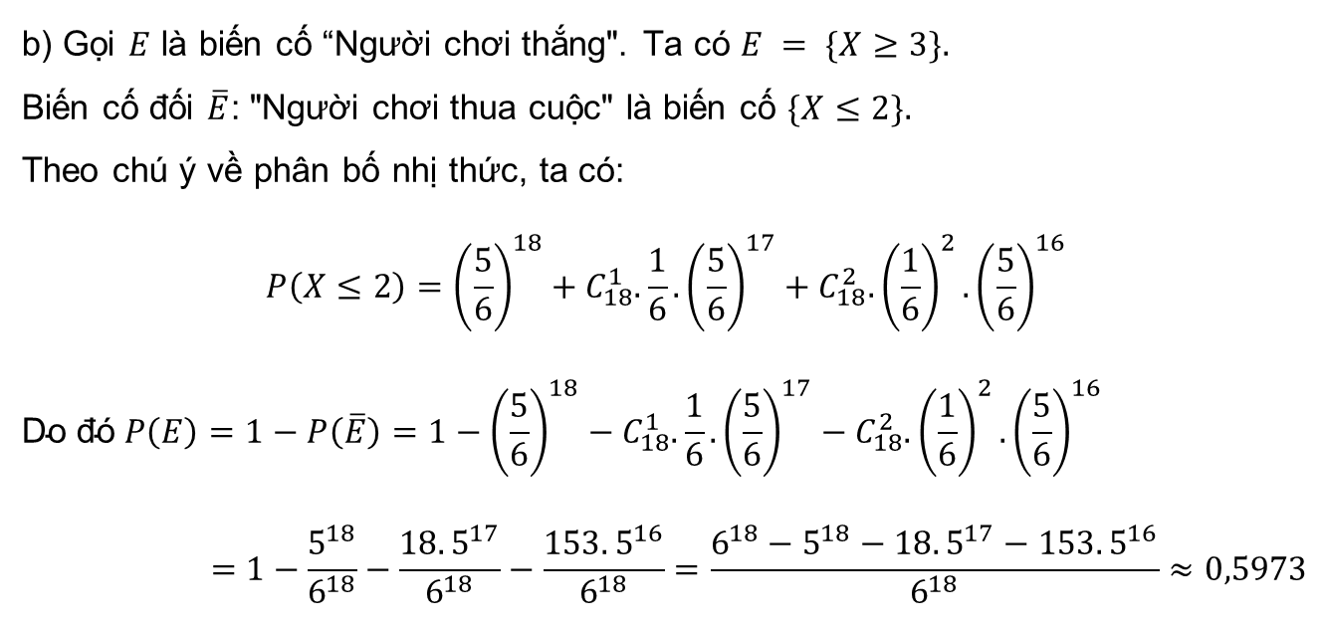
Giải:
b) Gọi $E$ là biến cố “Người chơi thắng". Ta có $E = \{X≥3\}.$
Biến cố đối $\overline{E}$: "Người chơi thua cuộc" là biến cố $\{X≤2\}.$
Theo chú ý về phân bố nhị thức, ta có:
$$P\left(X≤2\right)={\left(\frac{5}{6}\right)}^{18}+C_{18}^{1}.\frac{1}{6}.{\left(\frac{5}{6}\right)}^{17}+C_{18}^{2}.{\left(\frac{1}{6}\right)}^{2}.{\left(\frac{5}{6}\right)}^{16}$$
$$\text{Do}\text{ đó} P\left(E\right)=1−P\left(\overline{E}\right)=1−{\left(\frac{5}{6}\right)}^{18}−C_{18}^{1}.\frac{1}{6}.{\left(\frac{5}{6}\right)}^{17}−C_{18}^{2}.{\left(\frac{1}{6}\right)}^{2}.{\left(\frac{5}{6}\right)}^{16}$$
$$=1−\frac{5^{18}}{6^{18}}−\frac{18.5^{17}}{6^{18}}−\frac{153.5^{16}}{6^{18}}=\frac{6^{18}−5^{18}−18.5^{17}−153.5^{16}}{6^{18}}≈0,5973$$

Slide 30

Giải:
c) Áp dụng công thức tính $E(X)$ và $V(X)$ ta có:
$$E\left(X\right)=n.p=18.\frac{1}{6}=3$$
$$V\left(X\right)=n.p\left(1−p\right)=18.\frac{1}{6}.\frac{5}{6}=2,5$$
$$σ\left(X\right)=\sqrt{2,5}≈1,5811$$

Slide 31

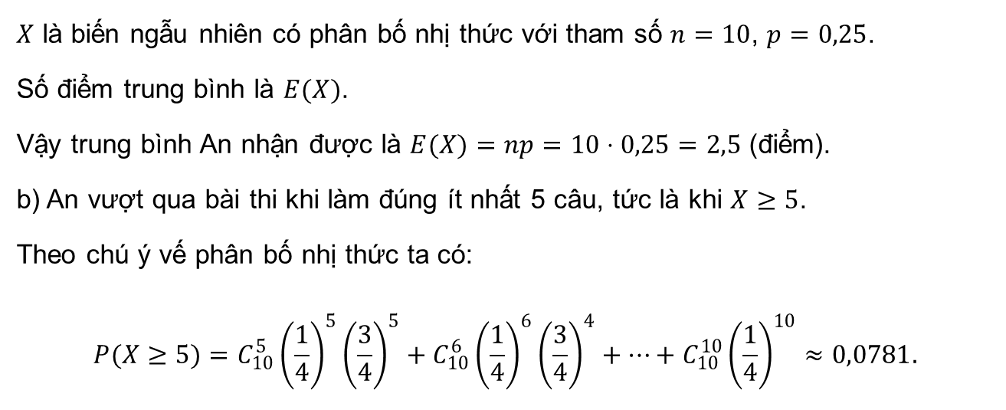

Vận dụng
Giải quyết bài toán ở tình huống mở đầu
Giải:
a) Gọi $X$ là số câu trả lời đúng của An.
$X$ là biến ngẫu nhiên có phân bố nhị thức với tham số $n=10$, $p=0,25$.
Số điểm trung bình là $E(X)$.
Vậy trung bình An nhận được là $E(X)=np=10⋅0,25=2,5$ (điểm).
b) An vượt qua bài thi khi làm đúng ít nhất 5 câu, tức là khi $X≥5$.
Theo chú ý vế phân bố nhị thức ta có:
$$P(X≥5)=C_{10}^{5}{\left(\frac{1}{4}\right)}^{5}{\left(\frac{3}{4}\right)}^{5}+C_{10}^{6}{\left(\frac{1}{4}\right)}^{6}{\left(\frac{3}{4}\right)}^{4}+⋯+C_{10}^{10}{\left(\frac{1}{4}\right)}^{10}≈0,0781.$$

Slide 32

LUYỆN TẬP

Slide 33



kenhgiaovien
Bài giảng và giáo án này chỉ có duy nhất trên kenhgiaovien.com
Bất cứ nơi nào đăng bán lại đều là đánh cắp bản quyền và hưởng lợi bất chính trên công sức của giáo viên.
Vui lòng không tiếp tay cho hành vi xấu.
https://kenhgiaovien.com/
Zalo: 0386 168 725

Slide 34



TRÒ CHƠI
MỞ QUÀ

Slide 35



LUẬT CHƠI
TRÒ CHƠI “MỞ QUÀ”
Có 5 hộp quà, nếu em trả lời đúng câu hỏi, em sẽ được mở hộp và nhận quà. Nếu trả lời sai em sẽ không được nhận quà. Bạn khác sẽ được giành quyền trả lời và nhận quà.

Slide 36



Notes:
Bấm vào từng hộp quả để đến câu hỏi và mở quà (giáo viên chuẩn bị quà cho học sinh). Sau khi mở hết hộp quà bấm vào người đang nhảy để chuyển sang nội dung tiếp theo.

Slide 37
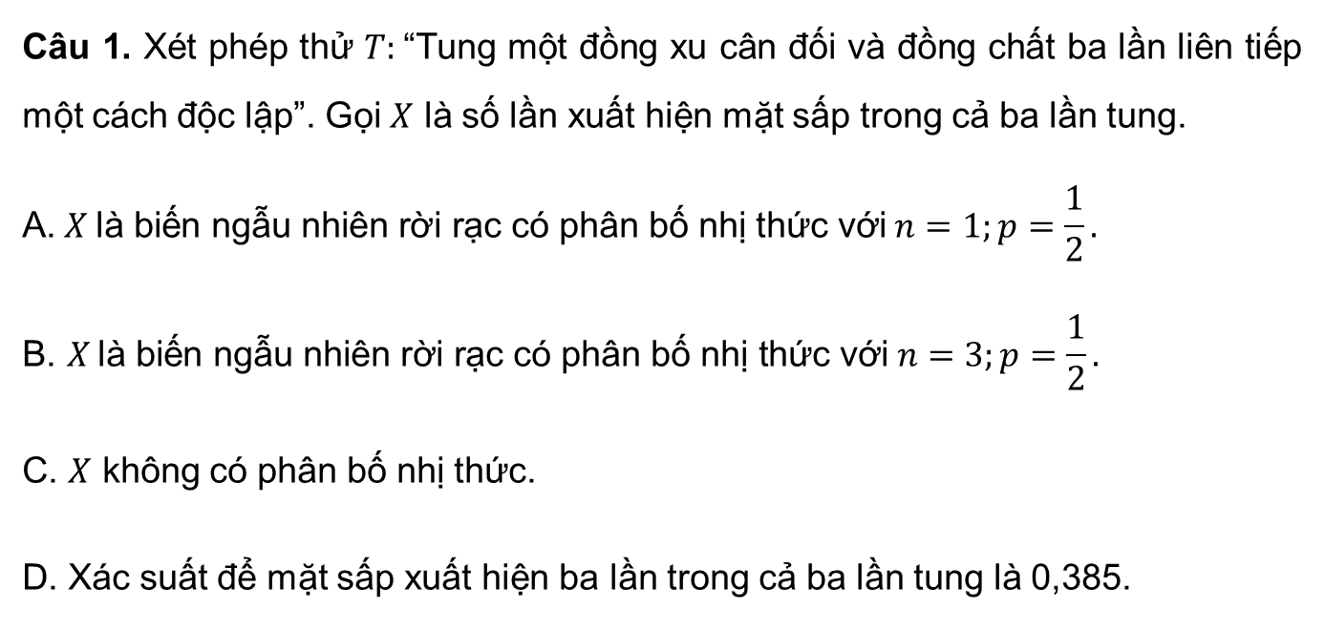
Câu 1. Xét phép thử $T:$“Tung một đồng xu cân đối và đồng chất ba lần liên tiếp một cách độc lập”. Gọi $X$ là số lần xuất hiện mặt sấp trong cả ba lần tung.
$$\text{A}\text{.} X \text{l}\text{à }\text{bi}\text{ế}\text{n} \text{ng}\text{ẫ}\text{u} \text{nhi}\text{ê}\text{n} \text{r}\text{ờ}\text{i} \text{r}\text{ạ}\text{c} \text{c}\text{ó }\text{ph}\text{â}\text{n} \text{b}\text{ố }\text{nh}\text{ị }\text{th}\text{ứ}\text{c} \text{v}\text{ớ}\text{i} n=1;p=\frac{1}{2}.$$
$$\text{B}\text{.} X \text{l}\text{à }\text{bi}\text{ế}\text{n} \text{ng}\text{ẫ}\text{u} \text{nhi}\text{ê}\text{n} \text{r}\text{ờ}\text{i} \text{r}\text{ạ}\text{c} \text{c}\text{ó }\text{ph}\text{â}\text{n} \text{b}\text{ố }\text{nh}\text{ị }\text{th}\text{ứ}\text{c} \text{v}\text{ớ}\text{i} n=3;p=\frac{1}{2}.$$
C. $X$ không có phân bố nhị thức.
D. Xác suất để mặt sấp xuất hiện ba lần trong cả ba lần tung là 0,385.
Notes:
Bấm vào hộ quà ở góc phải để quay trở lại trò chơi.

Slide 38
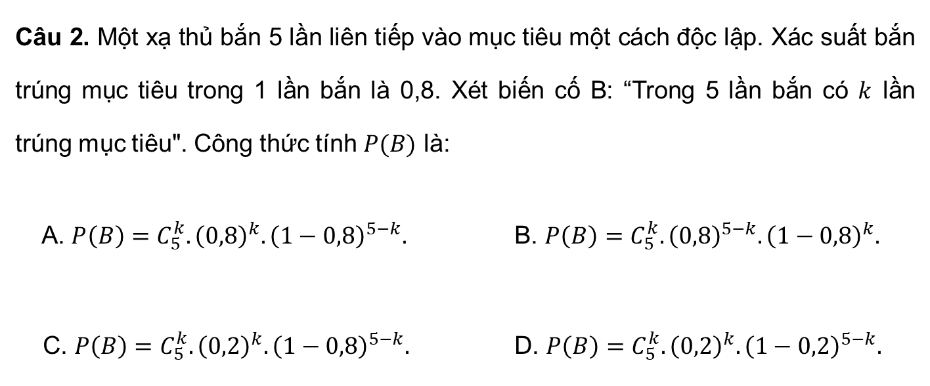
Câu 2. Một xạ thủ bắn 5 lần liên tiếp vào mục tiêu một cách độc lập. Xác suất bắn trúng mục tiêu trong 1 lần bắn là 0,8. Xét biến cố B: “Trong 5 lần bắn có $k$ lần trúng mục tiêu". Công thức tính $P(B)$ là:
A. $P\left(B\right)=C_{5}^{k}.{\left(0,8\right)}^{k}.{\left(1−0,8\right)}^{5−k}.$ B. $P\left(B\right)=C_{5}^{k}.{\left(0,8\right)}^{5−k}.{\left(1−0,8\right)}^{k}.$
C. $P\left(B\right)=C_{5}^{k}.{\left(0,2\right)}^{k}.{\left(1−0,8\right)}^{5−k}.$ D. $P\left(B\right)=C_{5}^{k}.{\left(0,2\right)}^{k}.{\left(1−0,2\right)}^{5−k}.$
Notes:
Bấm vào hộ quà ở góc phải để quay trở lại trò chơi.

Slide 39
Câu 3. Một xưởng sản xuất có 5 máy hoạt động độc lập với nhau. Xác suất mỗi máy bị hỏng là 0,1. Xác suất để có đúng 2 máy bị hỏng trong một ngày là:
A. 0,0512. B. 0,076.
C. 0,0729. D. 0,0325
Notes:
Bấm vào hộ quà ở góc phải để quay trở lại trò chơi.

Slide 40
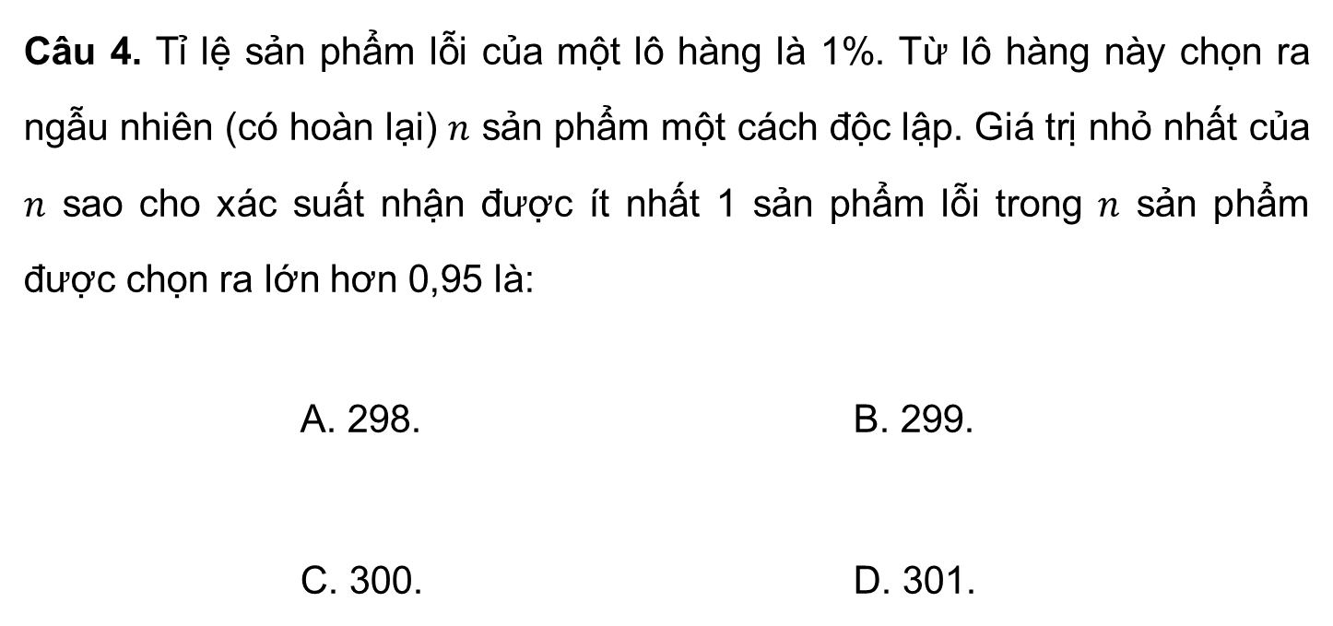
Câu 4. Tỉ lệ sản phẩm lỗi của một lô hàng là 1%. Từ lô hàng này chọn ra ngẫu nhiên (có hoàn lại) $n$ sản phẩm một cách độc lập. Giá trị nhỏ nhất của $n$ sao cho xác suất nhận được ít nhất 1 sản phẩm lỗi trong $n$ sản phẩm được chọn ra lớn hơn 0,95 là:
A. 298. B. 299.
C. 300. D. 301.
Notes:
Bấm vào hộ quà ở góc phải để quay trở lại trò chơi.

Slide 41
Câu 5. Bạn Ngân tham dự một ki thi vấn đáp gồm 3 câu hỏi, các câu hỏi được trả lời một cách độc lập, với mỗi câu hỏi: trả lời đúng được 10 điểm, trả lời sai không được điểm. Xác suất bạn Ngân trả lời đúng 1 câu hỏi là 0,7. Xác suất tổng số điểm bạn Ngân nhận được sau khi trả lời cả 3 câu hỏi ít nhất là 20 điểm.
A. 0,525. B. 0,746.
C. 0,784. D. 0,632.
Notes:
Bấm vào hộ quà ở góc phải để quay trở lại trò chơi.

Slide 42
CHÚC MỪNG CÁC EM ĐÃ HOÀN THÀNH THỬ THÁCH!

Slide 43



Trắc nghiệm đúng sai
Câu 1: Một nhà máy sản xuất tỉ lệ phế phẩm là 7%.
a) Xác suất để có ít nhất một phế phẩm là 0,516.
b) Phải quan sát ít nhất 32 lần để xác suất nhận được ít nhất 1 phế phẩm là lớn hơn hoặc bằng 0,9.
c) Xác suất có nhiều nhất 1 phế phẩm là khoảng 0,783.
d) Xác suất có đúng 1 phế phẩm thuộc khoảng (0,24;0,44).

Slide 44
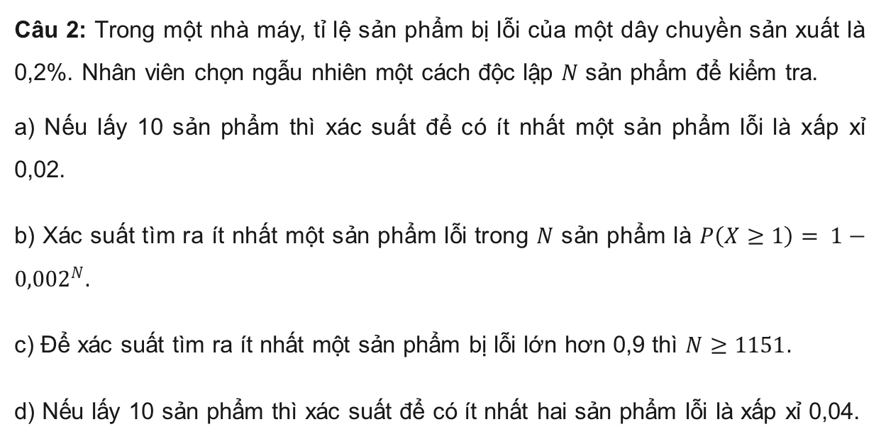
Trắc nghiệm đúng sai
Câu 2: Trong một nhà máy, tỉ lệ sản phẩm bị lỗi của một dây chuyền sản xuất là 0,2%. Nhân viên chọn ngẫu nhiên một cách độc lập $N$ sản phẩm để kiểm tra.
a) Nếu lấy 10 sản phẩm thì xác suất để có ít nhất một sản phẩm lỗi là xấp xỉ 0,02.
b) Xác suất tìm ra ít nhất một sản phẩm lỗi trong $N$ sản phẩm là $P\left(X≥1\right)= 1−{0,002}^{N}.$
c) Để xác suất tìm ra ít nhất một sản phẩm bị lỗi lớn hơn 0,9 thì $N≥1151.$
d) Nếu lấy 10 sản phẩm thì xác suất để có ít nhất hai sản phẩm lỗi là xấp xỉ 0,04.

Slide 45

Trắc nghiệm trả lời ngắn
Câu 1: Trong không gian, vệ tinh A truyền lần lượt từng tín hiệu đến vệ tinh B. Xác suất để vệ tinh B nhận được tín hiệu thành công trong mỗi lần là 0,95. Giả sử vệ tinh A truyền 10 tín hiệu đến vệ tinh B một cách độc lập. Tính xác suất để vệ tinh B nhận được thành công ít nhất 9 tín hiệu. (Làm tròn đến chữ số thập phân thứ hai).
$$0,91$$
..................................................................................................................................

Slide 46

Trắc nghiệm trả lời ngắn
Câu 2: Tỉ lệ người có nhóm máu O trong một cộng đồng là 40%. Chọn ngẫu nhiên một cách độc lập 8 người từ cộng đồng đó. Tính xác suất để có từ 3 đến 5 người được chọn có nhóm máu O. (Làm tròn đến chữ số thập phân thứ ba).
$$0,635$$
..................................................................................................................................

Slide 47
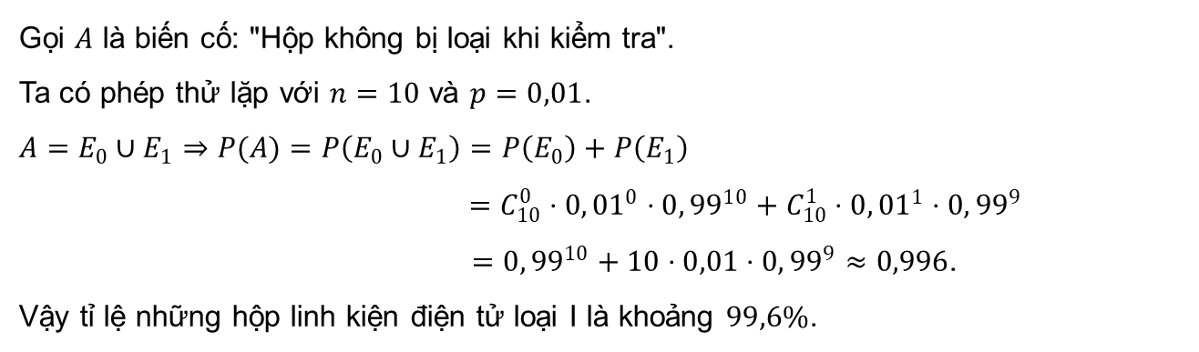
Bài 1.6 (SGK – tr.20) Tại một nhà máy sản xuất linh kiện điện tử, các linh kiện được xếp vào từng hộp một cách độc lập, mỗi hộp 10 linh kiện. Hộp được xếp loại I nếu hộp đó có nhiều nhất một linh kiện không đạt tiêu chuẩn. Biết rằng xác suất để nhà máy sản xuất ra một linh kiện điện tử không đạt tiêu chuẩn là 0,01. Hỏi tỉ lệ những hộp linh kiện điện tử loại I là bao nhiêu?
Giải:
Gọi $A$ là biến cố: "Hộp không bị loại khi kiểm tra".
Ta có phép thử lặp với $n=10$ và $p=0,01$.
$$A=E_{0}∪E_{1}⇒P(A)=P\left(E_{0}∪E_{1}\right)=P\left(E_{0}\right)+P\left(E_{1}\right)$$
$=C_{10}^{0}⋅0,{01}^{0}⋅0,{99}^{10}+C_{10}^{1}⋅0,{01}^{1}⋅0,{99}^{9}$
$=0,{99}^{10}+10⋅0,01⋅0,{99}^{9}≈0,996$.
Vậy tỉ lệ những hộp linh kiện điện tử loại I là khoảng $99,6\%$.

Slide 48
Bài 1.7 (SGK – tr.20) Một bài thi trắc nghiệm gồm 10 câu hỏi, mỗi câu có 4 phương án trả lời, trong đó chỉ có một phương án đúng. Mỗi câu trả lời đúng được 4 điểm, mỗi câu trả lời sai trừ 1 điểm. Một thí sinh làm bài bằng cách ở mỗi câu hỏi chọn ngẫu nhiên một phương án trả lời. Tính xác suất để thí sinh đó sau khi hoàn thành hết 10 câu trong bài thi, có kết quả:
a) 15 điểm; b) Bị điểm âm.

Slide 49
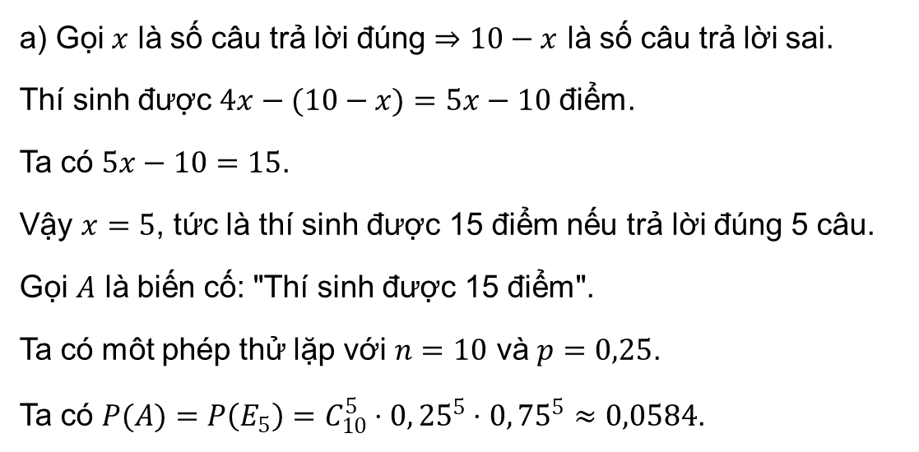
Giải:
a) Gọi $x$ là số câu trả lời đúng $⇒10−x$ là số câu trả lời sai.
Thí sinh được $4x−(10−x)=$ $5x−10$ điểm.
Ta có $5x−10=15$.
Vậy $x=5$, tức là thí sinh được 15 điểm nếu trả lời đúng 5 câu.
Gọi $A$ là biến cố: "Thí sinh được 15 điểm".
Ta có môt phép thử lặp với $n=10$ và $p=0,25$.
Ta có $P(A)=P\left(E_{5}\right)=C_{10}^{5}⋅0,{25}^{5}⋅0,{75}^{5}≈0,0584$.

Slide 50
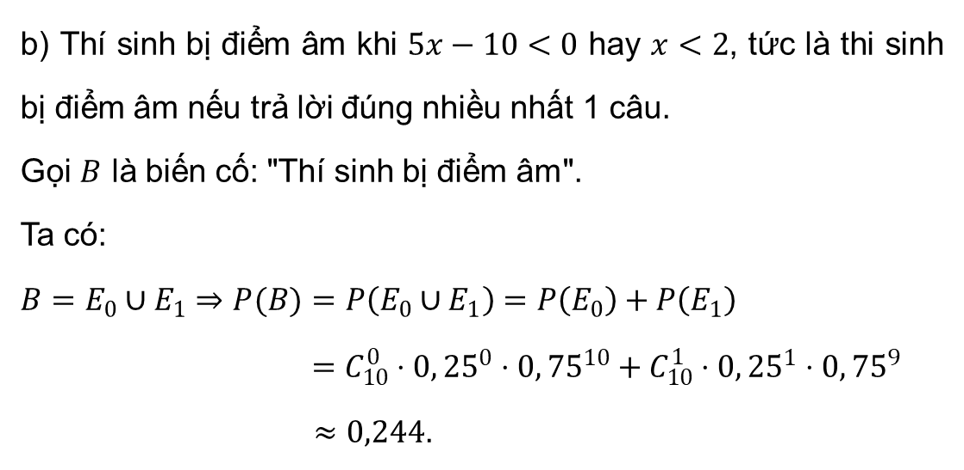
Giải:
b) Thí sinh bị điểm âm khi $5x−10<0$ hay $x<2$, tức là thi sinh bị điểm âm nếu trả lời đúng nhiều nhất 1 câu.
Gọi $B$ là biến cố: "Thí sinh bị điểm âm".
Ta có:
$$B=E_{0}∪E_{1}⇒P(B)=P\left(E_{0}∪E_{1}\right)=P\left(E_{0}\right)+P\left(E_{1}\right)$$
$=C_{10}^{0}⋅0,{25}^{0}⋅0,{75}^{10}+C_{10}^{1}⋅0,{25}^{1}⋅0,{75}^{9}$
$≈0,244$.

Slide 51
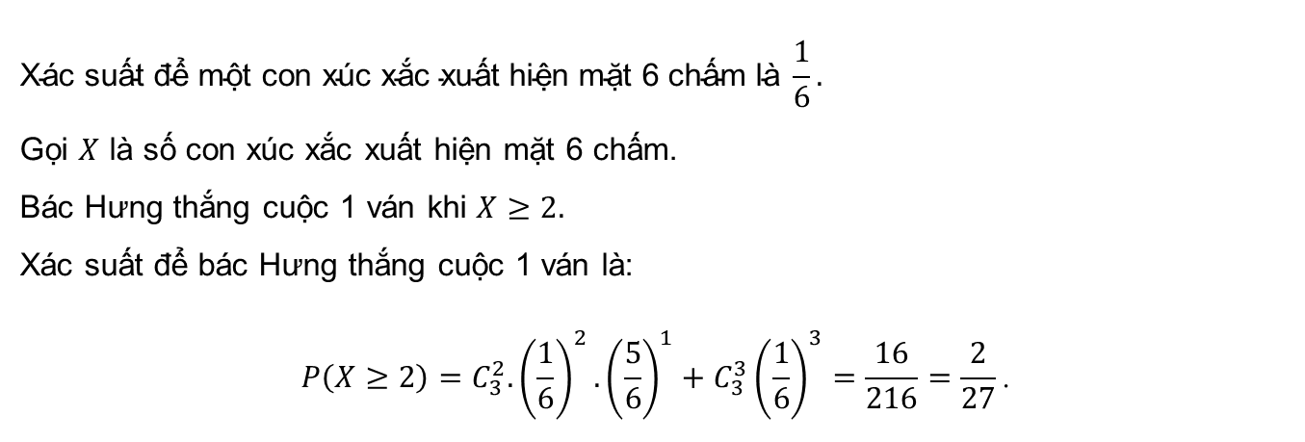
Bài 1.8 (SGK – tr.20) Trong một trò chơi, mỗi ván người chơi gieo đồng thời 3 xúc xắc cân đối, đồng chất. Nếu có ít nhất 2 xúc xắc xuất hiện mặt 6 chấm thì người chơi giành chiến thắng ván chơi đó. Bác Hưng tham gia chơi 3 ván. Tính xác suất để bác Hưng thắng ít nhất 2 ván.
Giải:
$$\text{X}\text{á}\text{c} \text{su}\text{ấ}\text{t}\text{ để }\text{m}\text{ộ}\text{t} \text{con} \text{x}\text{ú}\text{c} \text{x}\text{ắ}\text{c} \text{xu}\text{ấ}\text{t} \text{hi}\text{ệ}\text{n} \text{m}\text{ặ}\text{t}\text{ 6 }\text{ch}\text{ấ}\text{m} \text{l}\text{à} \frac{1}{6}.$$
Gọi $X$ là số con xúc xắc xuất hiện mặt 6 chấm.
Bác Hưng thắng cuộc 1 ván khi $X≥2.$
Xác suất để bác Hưng thắng cuộc 1 ván là:
$$P\left(X≥2\right)=C_{3}^{2}.{\left(\frac{1}{6}\right)}^{2}.{\left(\frac{5}{6}\right)}^{1}+C_{3}^{3}{\left(\frac{1}{6}\right)}^{3}=\frac{16}{216}=\frac{2}{27}\text{.}$$

Slide 52
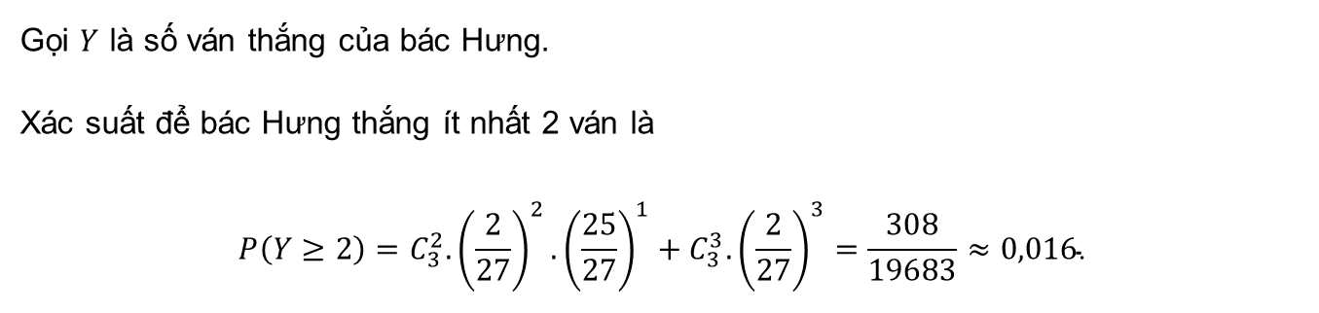
Bài 1.8 (SGK – tr.20) Trong một trò chơi, mỗi ván người chơi gieo đồng thời 3 xúc xắc cân đối, đồng chất. Nếu có ít nhất 2 xúc xắc xuất hiện mặt 6 chấm thì người chơi giành chiến thắng ván chơi đó. Bác Hưng tham gia chơi 3 ván. Tính xác suất để bác Hưng thắng ít nhất 2 ván.
Giải:
Gọi $Y$ là số ván thắng của bác Hưng.
Xác suất để bác Hưng thắng ít nhất 2 ván là
$$P\left(Y≥2\right)=C_{3}^{2}.{\left(\frac{2}{27}\right)}^{2}.{\left(\frac{25}{27}\right)}^{1}+C_{3}^{3}.{\left(\frac{2}{27}\right)}^{3}=\frac{308}{19683}≈0,016\text{.}$$

Slide 53
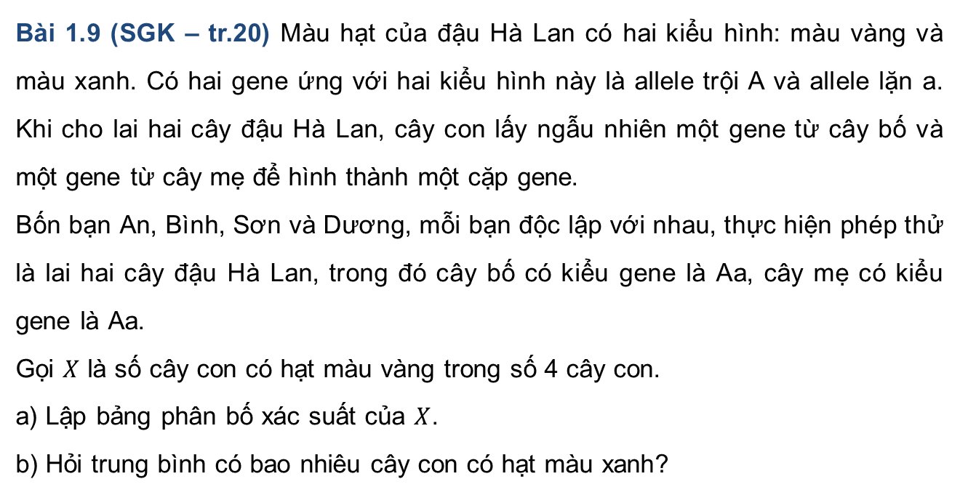
Bài 1.9 (SGK – tr.20) Màu hạt của đậu Hà Lan có hai kiểu hình: màu vàng và màu xanh. Có hai gene ứng với hai kiểu hình này là allele trội A và allele lặn a. Khi cho lai hai cây đậu Hà Lan, cây con lấy ngẫu nhiên một gene từ cây bố và một gene từ cây mẹ để hình thành một cặp gene.
Bốn bạn An, Bình, Sơn và Dương, mỗi bạn độc lập với nhau, thực hiện phép thử là lai hai cây đậu Hà Lan, trong đó cây bố có kiểu gene là Aa, cây mẹ có kiểu gene là Aa.
Gọi $X$ là số cây con có hạt màu vàng trong số 4 cây con.
a) Lập bảng phân bố xác suất của $X$.
b) Hỏi trung bình có bao nhiêu cây con có hạt màu xanh?

Slide 54
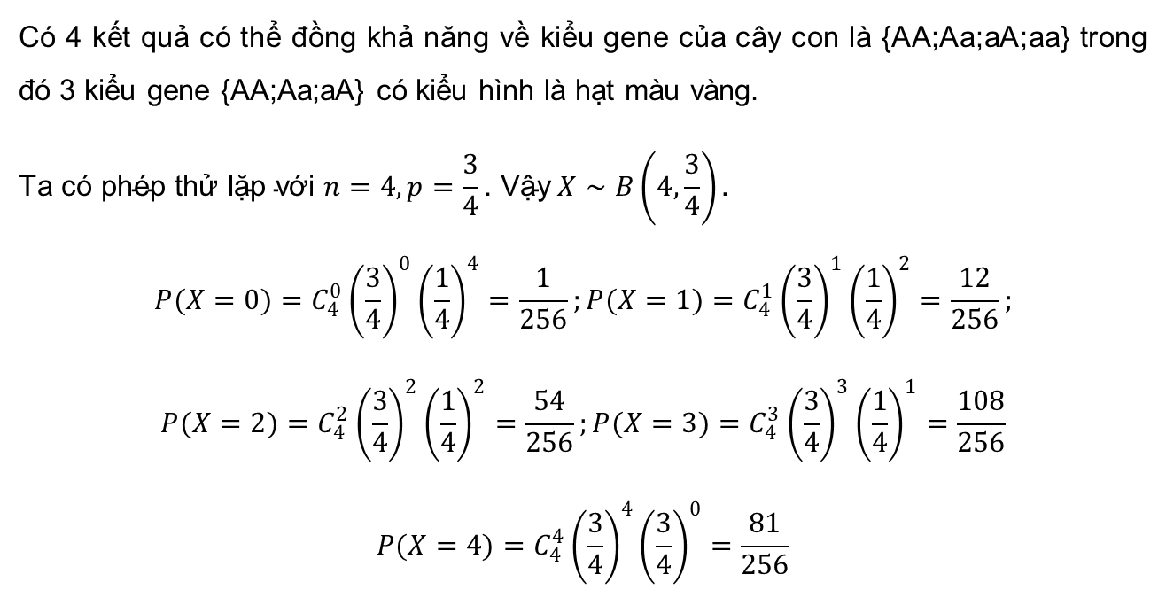

Giải:
Phép thử $T$ là lai hai cây đậu Hà Lan.
Có 4 kết quả có thể đồng khả năng về kiểu gene của cây con là {AA;Aa;aA;aa} trong đó 3 kiểu gene {AA;Aa;aA} có kiểu hình là hạt màu vàng.
$$\text{Ta} \text{c}\text{ó }\text{ph}\text{é}\text{p} \text{th}\text{ử }\text{l}\text{ặ}\text{p} \text{v}\text{ớ}\text{i} n=4,p=\frac{3}{4}\text{. }\text{V}\text{ậ}\text{y} X∼B\left(4,\frac{3}{4}\right).$$
$$P(X=0)=C_{4}^{0}{\left(\frac{3}{4}\right)}^{0}{\left(\frac{1}{4}\right)}^{4}=\frac{1}{256};P(X=1)=C_{4}^{1}{\left(\frac{3}{4}\right)}^{1}{\left(\frac{1}{4}\right)}^{2}=\frac{12}{256};$$
$$P(X=2)=C_{4}^{2}{\left(\frac{3}{4}\right)}^{2}{\left(\frac{1}{4}\right)}^{2}=\frac{54}{256};P(X=3)=C_{4}^{3}{\left(\frac{3}{4}\right)}^{3}{\left(\frac{1}{4}\right)}^{1}=\frac{108}{256}$$
$$P(X=4)=C_{4}^{4}{\left(\frac{3}{4}\right)}^{4}{\left(\frac{3}{4}\right)}^{0}=\frac{81}{256}$$

Slide 55

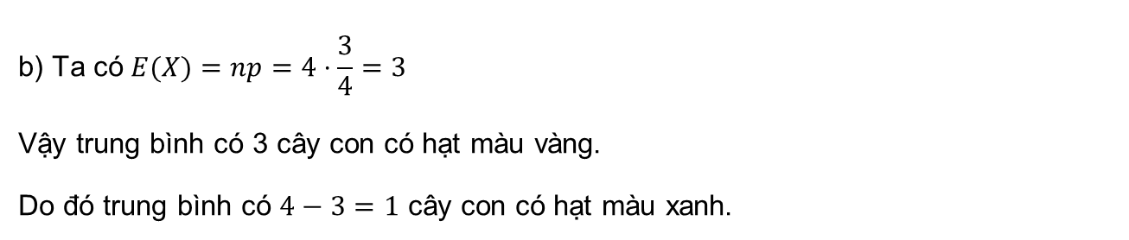
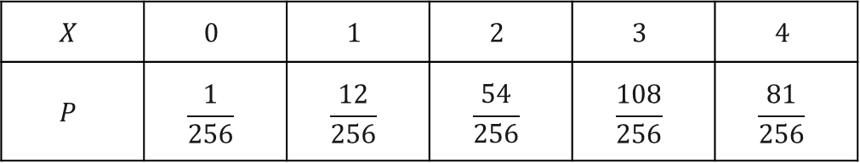
Giải:
a) Bảng phân bố xác suất của $X$ là:
$$X$$ | $$0$$ | $$1$$ | $$2$$ | $$3$$ | $$4$$
$$P$$ | $$\frac{1}{256}$$ | $$\frac{12}{256}$$ | $$\frac{54}{256}$$ | $$\frac{108}{256}$$ | $$\frac{81}{256}$$
$$\text{b}\text{) }\text{Ta} \text{c}\text{ó} E(X)=np=4⋅\frac{3}{4}=3$$
Vậy trung bình có 3 cây con có hạt màu vàng.
Do đó trung bình có $4−3=1$ cây con có hạt màu xanh.

Slide 56

VẬN DỤNG

Slide 57
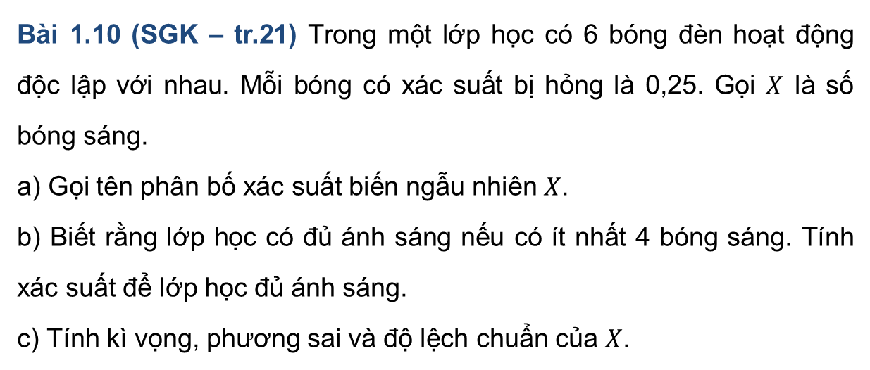
Bài 1.10 (SGK – tr.21) Trong một lớp học có 6 bóng đèn hoạt động độc lập với nhau. Mỗi bóng có xác suất bị hỏng là 0,25. Gọi $X$ là số bóng sáng.
a) Gọi tên phân bố xác suất biến ngẫu nhiên $X$.
b) Biết rằng lớp học có đủ ánh sáng nếu có ít nhất 4 bóng sáng. Tính xác suất để lớp học đủ ánh sáng.
c) Tính kì vọng, phương sai và độ lệch chuẩn của $X$.

Slide 58
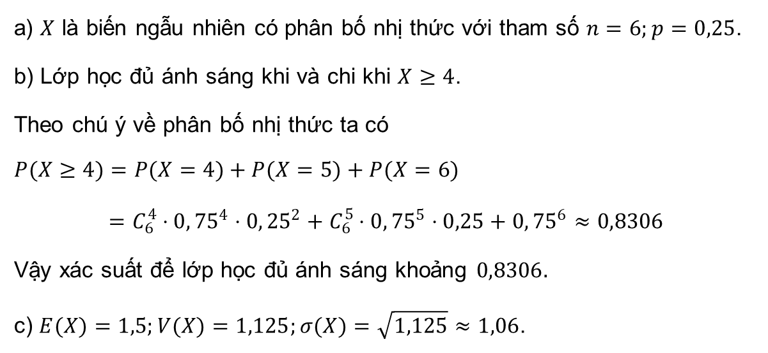
Giải:
a) $X$ là biến ngẫu nhiên có phân bố nhị thức với tham số $n=6;p=0,25$.
b) Lớp học đủ ánh sáng khi và chi khi $X≥4$.
Theo chú ý về phân bố nhị thức ta có
$$P(X≥4)=P(X=4)+P(X=5)+P(X=6)$$
$=C_{6}^{4}⋅0,{75}^{4}⋅0,{25}^{2}+C_{6}^{5}⋅0,{75}^{5}⋅0,25+0,{75}^{6}≈0,8306$
Vậy xác suất để lớp học đủ ánh sáng khoảng $0,8306.$
c) $E(X)=1,5;V(X)=1,125;σ(X)=\sqrt{1,125}≈1,06$.

Slide 59
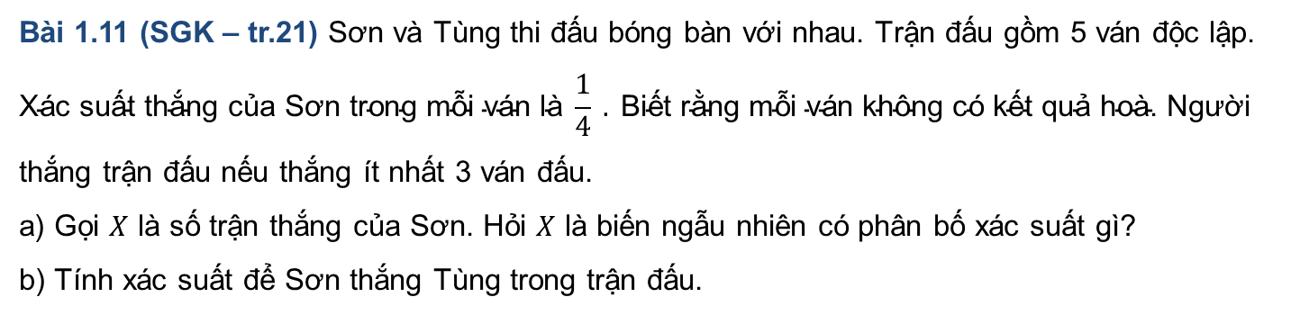
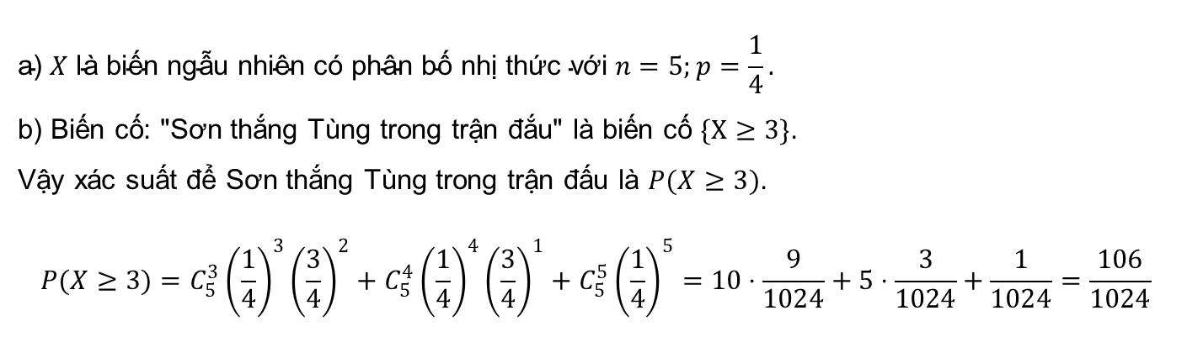
Bài 1.11 (SGK – tr.21) Sơn và Tùng thi đấu bóng bàn với nhau. Trận đấu gồm 5 ván độc lập.
$$\text{X}\text{á}\text{c} \text{su}\text{ấ}\text{t} \text{th}\text{ắ}\text{ng} \text{c}\text{ủ}\text{a} \text{S}\text{ơ}\text{n} \text{trong} \text{m}\text{ỗ}\text{i} \text{v}\text{á}\text{n} \text{l}\text{à} \frac{1}{4} . \text{Bi}\text{ế}\text{t} \text{r}\text{ằ}\text{ng} \text{m}\text{ỗ}\text{i} \text{v}\text{á}\text{n} \text{kh}\text{ô}\text{ng} \text{c}\text{ó }\text{k}\text{ế}\text{t} \text{qu}\text{ả }\text{ho}\text{à.} \text{Ng}\text{ườ}\text{i}$$
thắng trận đấu nếu thắng ít nhất 3 ván đấu.
a) Gọi $X$ là số trận thắng của Sơn. Hỏi $X$ là biến ngẫu nhiên có phân bố xác suất gì?
b) Tính xác suất để Sơn thắng Tùng trong trận đấu.
Giải:
$$\text{a}\text{) }X \text{l}\text{à }\text{bi}\text{ế}\text{n} \text{ng}\text{ẫ}\text{u} \text{nhi}\text{ê}\text{n} \text{c}\text{ó }\text{ph}\text{â}\text{n} \text{b}\text{ố }\text{nh}\text{ị }\text{th}\text{ứ}\text{c} \text{v}\text{ớ}\text{i} n=5;p=\frac{1}{4}.$$
b) Biến cố: "Sơn thắng Tùng trong trận đắu" là biến cố $\{X≥3\}$.
Vậy xác suất để Sơn thắng Tùng trong trận đấu là $P(X≥3)$.
$$P(X≥3)=C_{5}^{3}{\left(\frac{1}{4}\right)}^{3}{\left(\frac{3}{4}\right)}^{2}+C_{5}^{4}{\left(\frac{1}{4}\right)}^{4}{\left(\frac{3}{4}\right)}^{1}+C_{5}^{5}{\left(\frac{1}{4}\right)}^{5}=10⋅\frac{9}{1024}+5⋅\frac{3}{1024}+\frac{1}{1024}=\frac{106}{1024}$$

Slide 60

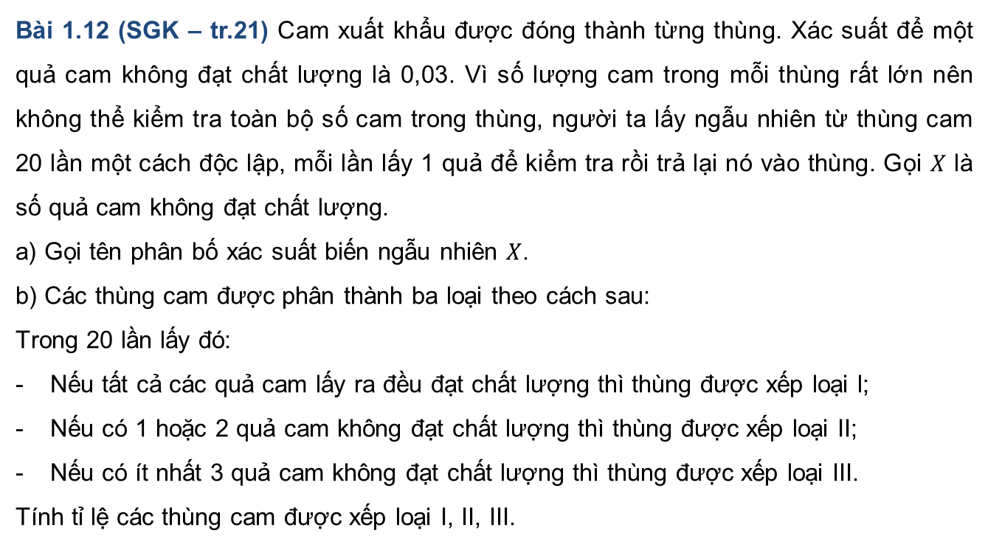
Bài 1.12 (SGK – tr.21) Cam xuất khẩu được đóng thành từng thùng. Xác suất để một quả cam không đạt chất lượng là 0,03. Vì số lượng cam trong mỗi thùng rất lớn nên không thể kiểm tra toàn bộ số cam trong thùng, người ta lấy ngẫu nhiên từ thùng cam 20 lần một cách độc lập, mỗi lần lấy 1 quả để kiểm tra rồi trả lại nó vào thùng. Gọi $X$ là số quả cam không đạt chất lượng.
a) Gọi tên phân bố xác suất biến ngẫu nhiên $X$.
b) Các thùng cam được phân thành ba loại theo cách sau:
Trong 20 lần lấy đó:
Nếu tất cả các quả cam lấy ra đều đạt chất lượng thì thùng được xếp loại l;
Nếu có 1 hoặc 2 quả cam không đạt chất lượng thì thùng được xếp loại II;
Nếu có ít nhất 3 quả cam không đạt chất lượng thì thùng được xếp loại III.
Tính tỉ lệ các thùng cam được xếp loại I, II, III.

Slide 61
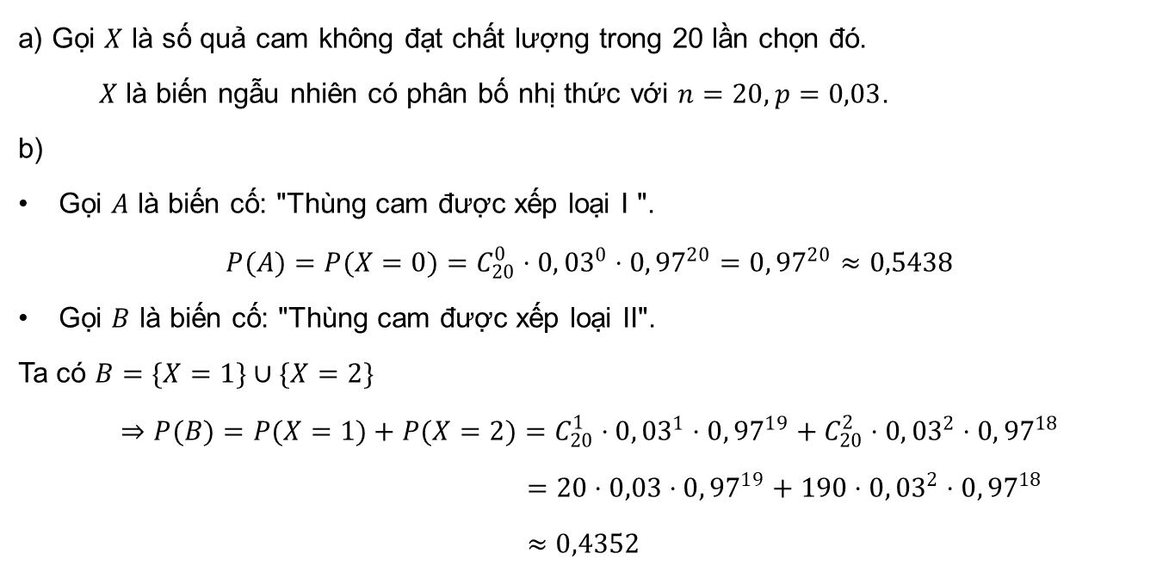
Giải:
a) Gọi $X$ là số quả cam không đạt chất lượng trong 20 lần chọn đó.
$X$ là biến ngẫu nhiên có phân bố nhị thức với $n=20,p=0,03$.
b)
Gọi $A$ là biến cố: "Thùng cam được xếp loại I ".
$$P(A)=P(X=0)=C_{20}^{0}⋅0,{03}^{0}⋅0,{97}^{20}=0,{97}^{20}≈0,5438$$
Gọi $B$ là biến cố: "Thùng cam được xếp loại II".
Ta có $B=\{X=1\}∪\{X=2\}$
$$⇒P(B)=P(X=1)+P(X=2)=C_{20}^{1}⋅0,{03}^{1}⋅0,{97}^{19}+C_{20}^{2}⋅0,{03}^{2}⋅0,{97}^{18}$$
$=20⋅0,03⋅0,{97}^{19}+190⋅0,{03}^{2}⋅0,{97}^{18}$
$≈0,4352$

Slide 62

Giải:
Gọi $C$ là biến cố: "Thùng cam được xếp loại III". $C$ là biến cố: "Có ít nhất 3 quả cam không đạt chất lượng".
Ta có $C=\{X≥3\}$.
Xét biến cố đối $\overset{‾}{C}=\{X≤2\}$.
$$P(X≤2)=P(X=0)+P(X=1)+P(X=2)$$
$$P(C)=1−P(\overset{‾}{C})=1−P(X≤2)=1−P(X=0)−P(X=1)−P(X=2)$$
Theo trên ta có $P(X=0)=P(A),P(X=1)+P(X=2)=P(B)$.
Vậy $P(C)=1−P(A)−P(B)=1−0,5438−0,4352=0,021$.
Vậy tỉ lệ các thùng cam được xếp loại I, II, III tương ứng là $54,38\%;43,52\%$ và $2,1\%$.

Slide 63

HƯỚNG DẪN VỀ NHÀ
01
02
03
Ôn tập kiến thức đã học.
Hoàn thành bài tập trong SBT.
Chuẩn bị bài tập cuối chuyên đề 1.

Slide 64
HẸN GẶP LẠI CÁC EM TRONG TIẾT HỌC
HÔM SAU!

